Slide 1
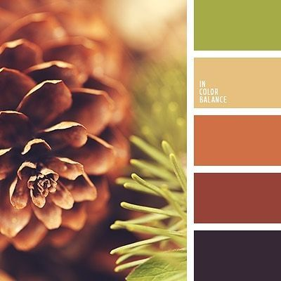
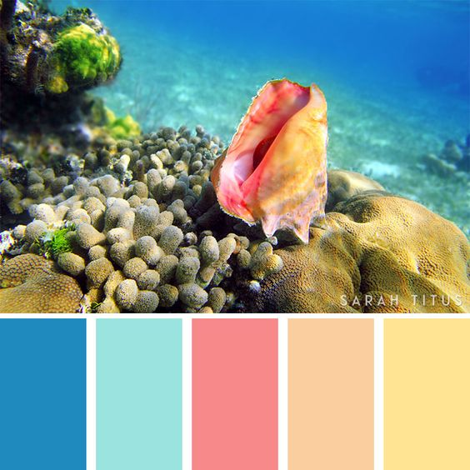
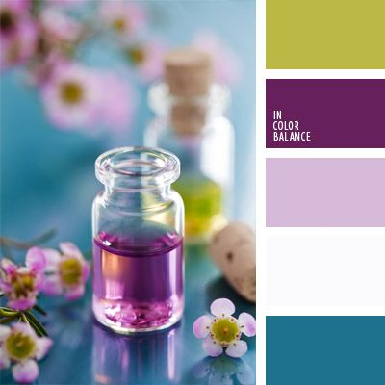
Палитра ароматов в зависимости от времени года
Тренды и концепты
2020 года
Интершарм-Украина 2019

Slide 2
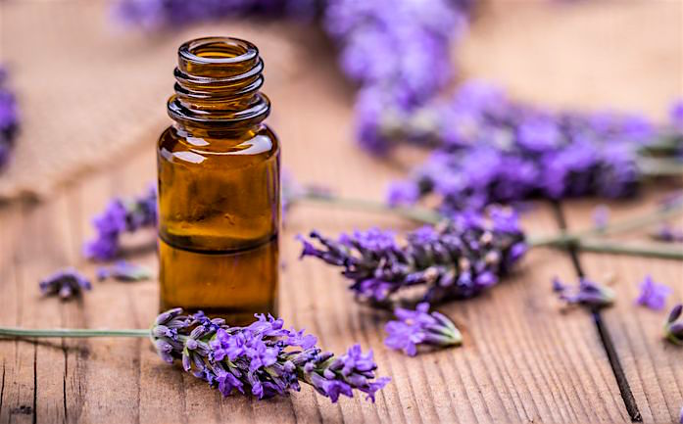
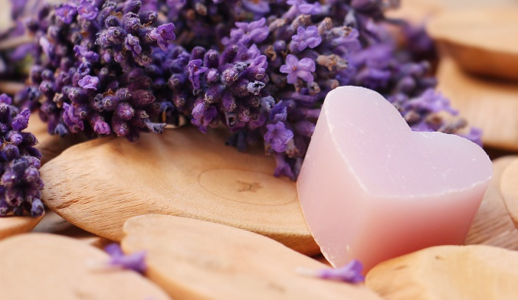
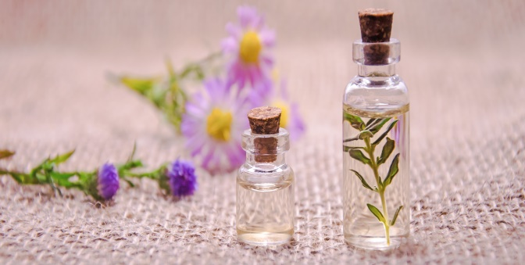
Палитра ароматов в зависимости от времени года
Для удачной рекламной кампании маркетологи подбирают целый комплекс свойств продукта и гармонично их сочетают между собой для достижения основной цели – вызвать определенные эмоции и желания у потребителя.
Отдушки лучше всего подходят для главной цели – сложить определенный образ, помочь сформировать мнение о продукте и в итоге совершить покупку.
www.kff-trade.com

Slide 3
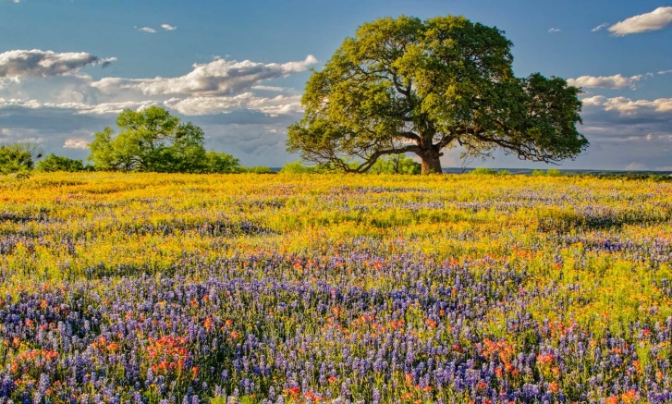
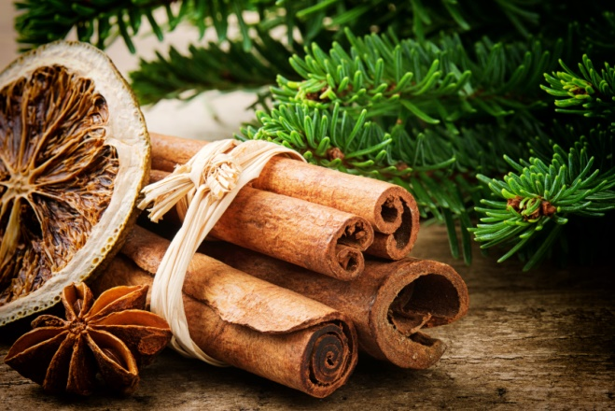
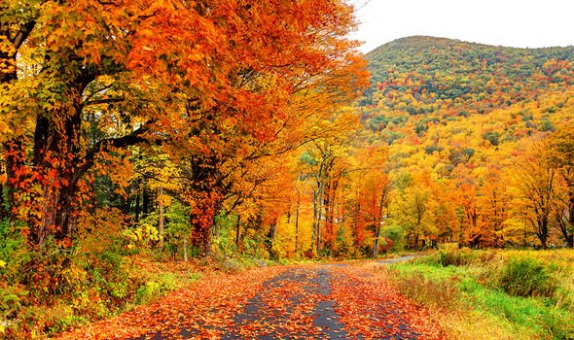
Палитра ароматов в зависимости от времени года
При определении сезонности аромата основным критерием является то, какие ассоциации он будет вызывать у потребителя и насколько будет гармонировать с окружающей обстановкой, погодными условиями и температурным режимом.
www.kff-trade.com

Slide 4
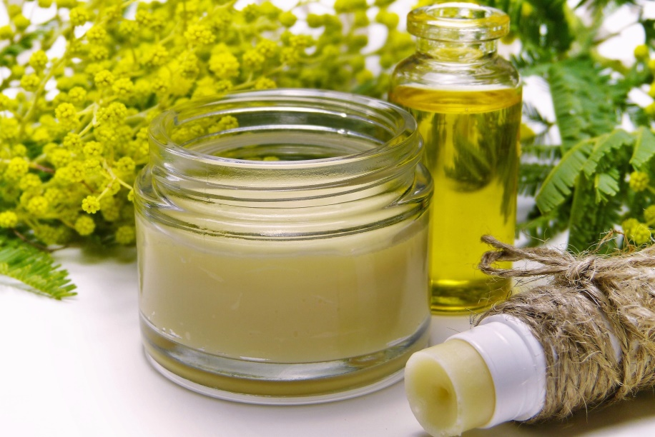
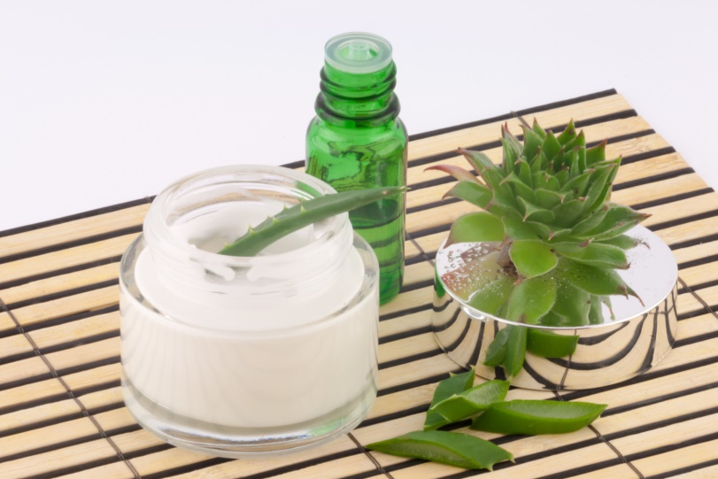
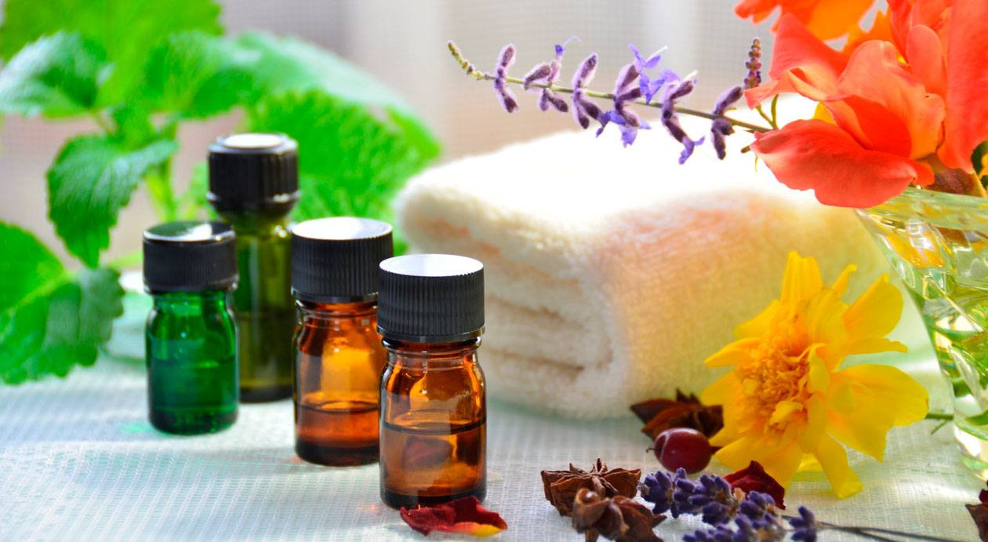
Палитра ароматов в зависимости от времени года
Запах и вызванные им ольфакторные ощущения во многом определяют психологическое восприятие и оценку качества готового изделия.
.
www.kff-trade.com

Slide 5
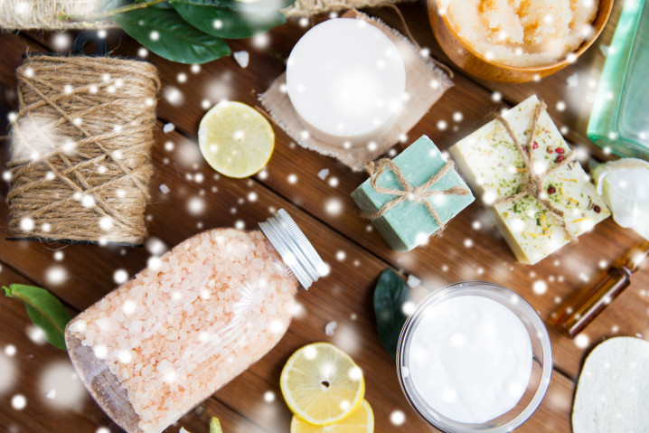
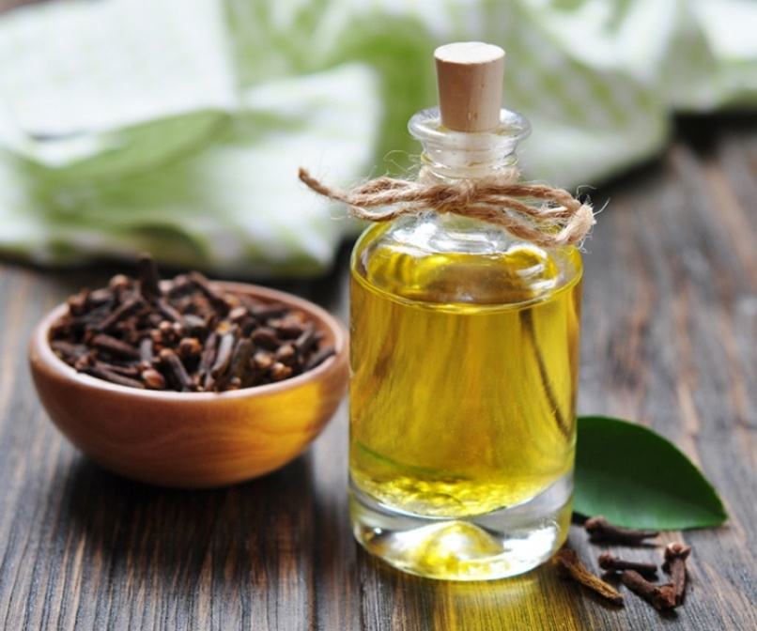
Палитра ароматов в зависимости от времени года
В мире большой конкуренции важно постоянно искать новые инструменты влияния на потребителя и создания отличительных преимуществ.
Чтобы завоевать приверженность к бренду приходится использовать нетривиальные решения, ведь известно, что сегодняшний потребитель гораздо более требовательный, чем когда-либо.
www.kff-trade.com

Slide 6
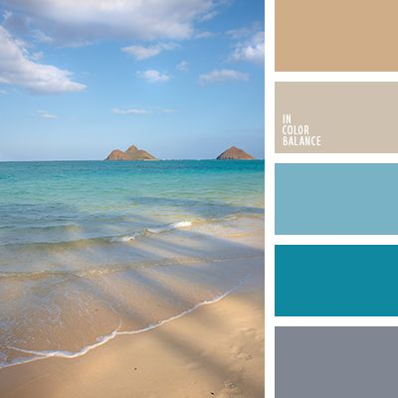
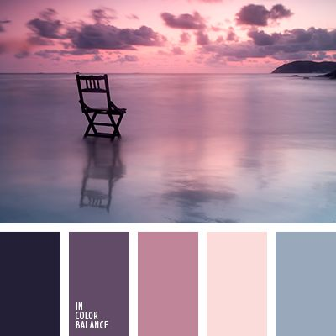
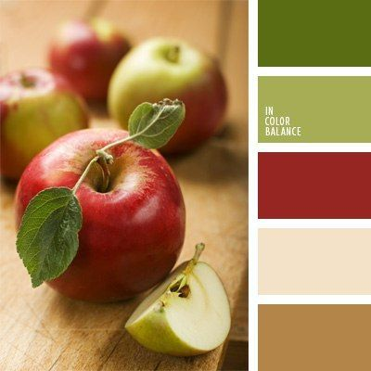
Палитра ароматов в зависимости от времени года
Многие современные бренды используют концепциЮ единого образа – продукт в одном направлении цвета-запаха-эмоций, усиливая тем самым ассоциативный обонятельный и визуальный ряд.
Главное правило идеального продукта –
он должен запоминаться
www.kff-trade.com

Slide 7
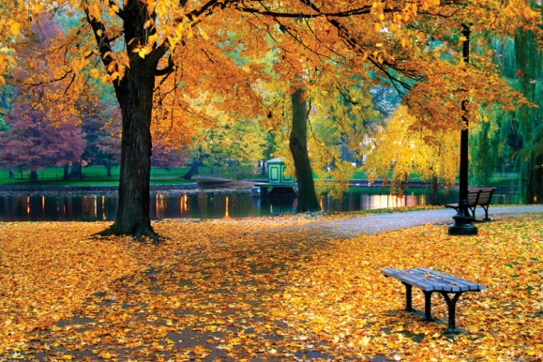
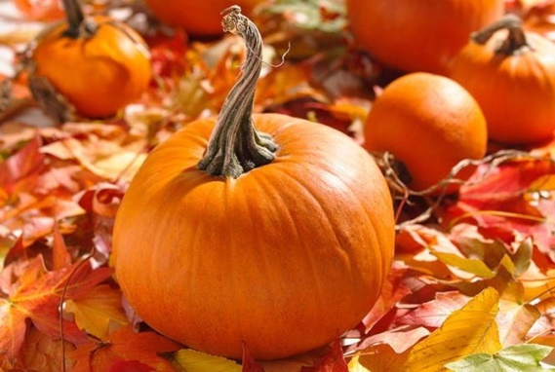
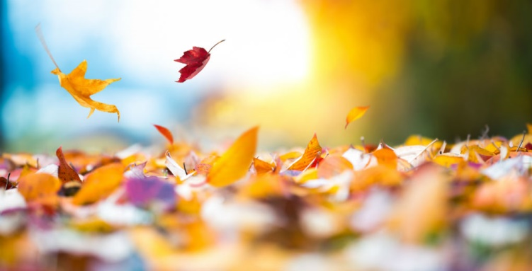
осень
Из всех сезонов осень, пожалуй, больше всех имеет тактильные, осязательные взаимосвязи: ощущение структуры ткани или материала, и вкусовые ассоциации, как
фрукты (яблоки, абрикосы, сливы, груши, виноград)
ягоды (рябина, бузина)
овощи (тыква, морковь)
запахи (осенняя листва, костёр, хризантемы).
www.kff-trade.com

Slide 8
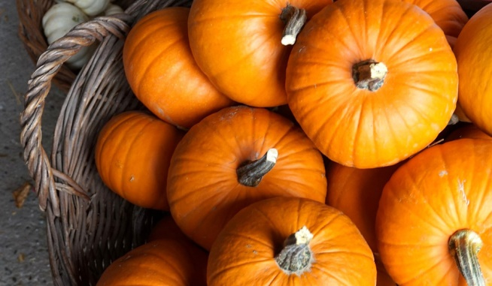
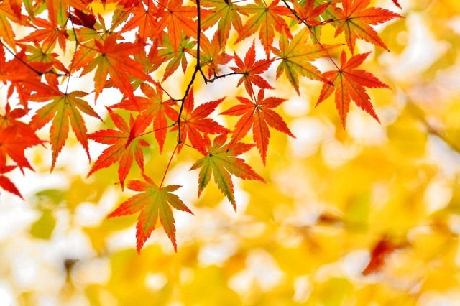
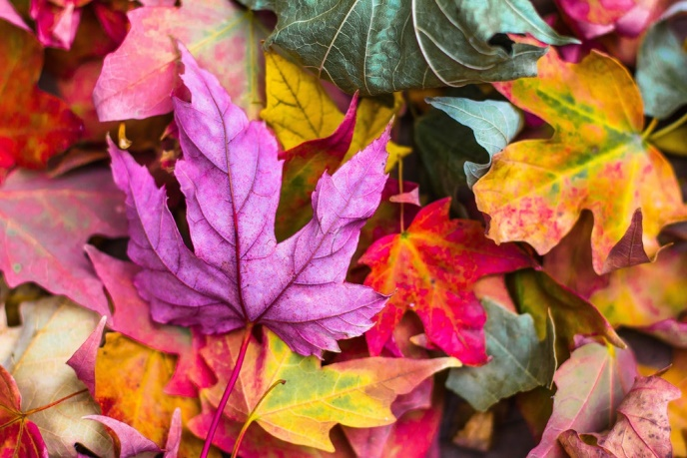
осень
Осенние ароматы должны отражать суть осени - тыквы и яблок, ароматной выпечки с корицей, домашнего варенья, запах осенней листвы, шуршащей под ногами.
В запахе осени слит целый букет ароматов.
www.kff-trade.com

Slide 9
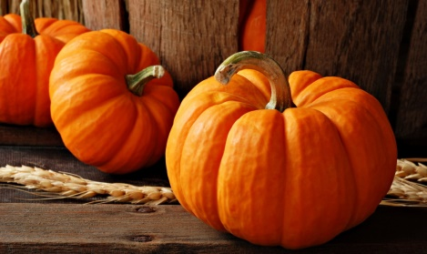
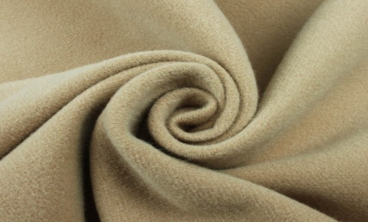
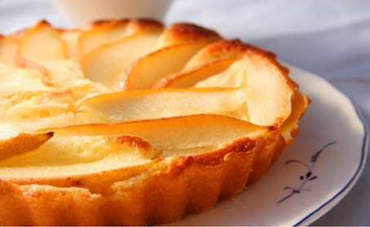
осень
Тыквенный пирог
КОМПОЗИЦИЯ FF 1038 C
КАШЕМИРОВЫЙ СВИТЕР FF 0341
ГРУШЕВЫЙ КЕКС
FF 5093
ароматный сладкий пирог со вкусными нотами тыквы, имбиря, моркови и легким пряным аккордом
аромат для холодных вечеров, способный наполнить теплом и уютом, с нотами мягкой шерсти, белой древесины, мускуса, амбры и ванили, и легким прикосновением бергамота
фруктово-пряный аромат сладкой выпечки из сочной карамелизированной груши, яблока, цукат и сезонных фруктов с ярким звучанием корицы и медом
ОВЕС И МОЛОКО
FF 1101
СЛАДКИЙ СЛИВОВЫЙ ДЕСЕРТ FF 0343
БУЗИННЫЙ МАРТИНИ
FF 0330
нежный молочный аромат с нотами ванили, кокоса, персика, сандала, кремовыми и пудровыми оттенками
сочный и сладкий крамбл из ревня и яблок в верхних нотах, гармонируют с аппетитными сливами, вишневым ликером, черничным джемом и запеченой грушей на базе из ириски, сухофруктов, изюма, финика и ванильного печенья
коктейль из ледяного джина, фрезии, сливы и красных ягод с веточкой бузины, дополненный игристым шампанским, грушей и цветами апельсина
www.kff-trade.com

Slide 10
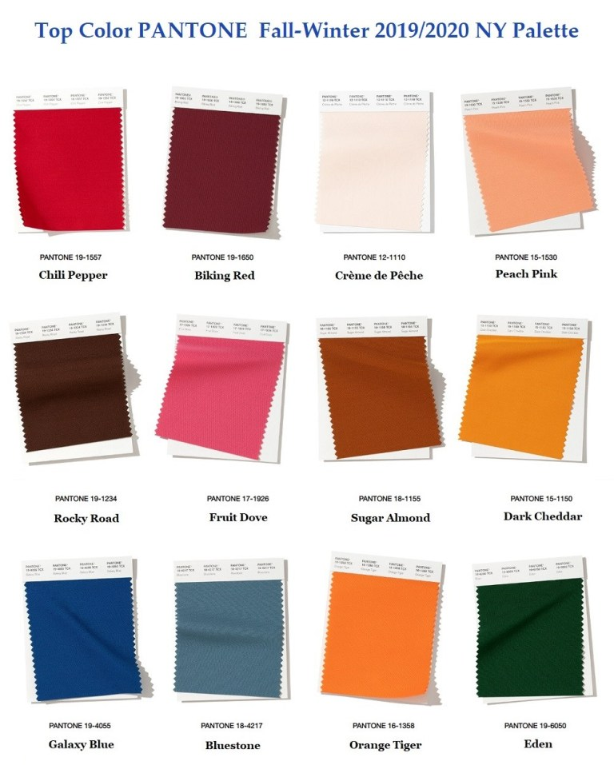
осень
PANTONE 19-1557 Chili Pepper — Перец чили
Пряный, красный добавляет пикантности и страсти палитре.
PANTONE 19-1650 — Biking Red-Велосипедный красный
Глубокий темно-красный
PANTONE 18-1155 Sugar Almond- Сахарный миндаль
Аппетитный карамельный оттенок коричневого так подходит осенней палитре цветов.
PANTONE 12-1110 Crème de Pêche – Персиковый крем
Очень светлый, едва различимый нежный оттенок персика, который олицетворяет легкость, мягкость и спокойствие.
PANTONE 15-1530 — Peach Pink — Персиковый розовый
Более яркий, теплый и соблазнительнный.
PANTONE 17-1926 Fruit Dove – Пестрый голубь
Это яркий теплый розовый цвет, наверняка понравится многим девушкам.
www.kff-trade.com

Slide 11
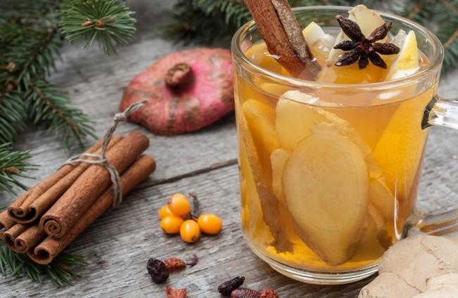
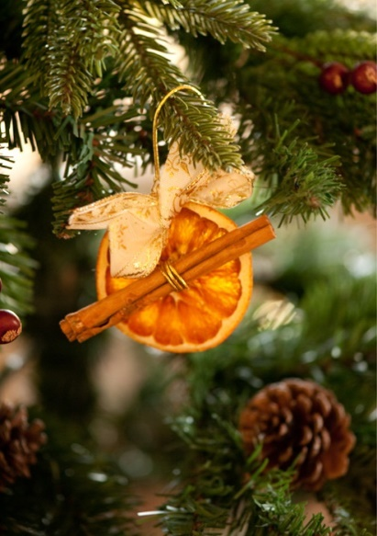
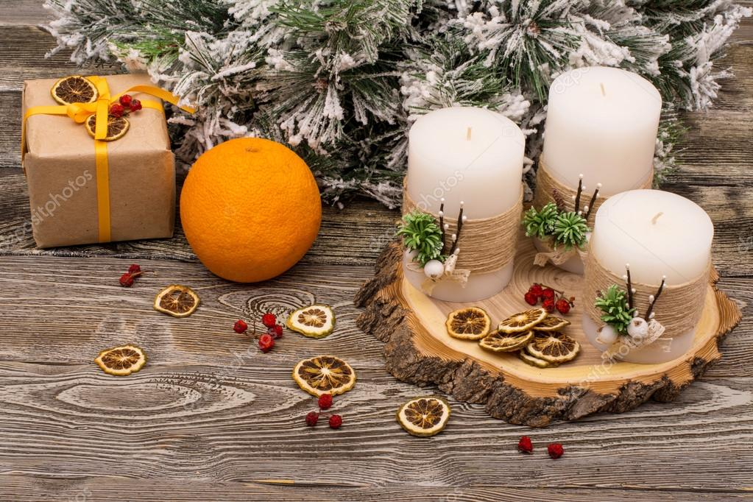
ЗИМА
Зимние ассоциации это в первую очередь очень теплые, яркие ароматы, вызывающие приятные волнительные эмоции.
Согреть своим ароматом поможет запах ванили, карамели, коричневого сахара, меда, кофе, шоколада, корицы, имбиря, кардамона, гвоздики.
www.kff-trade.com

Slide 12
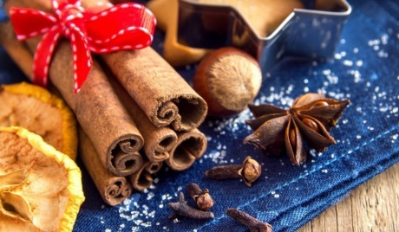
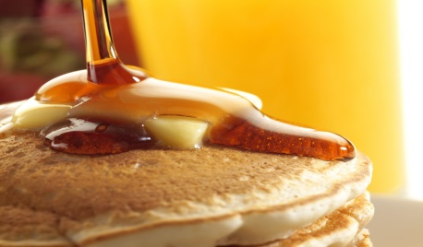
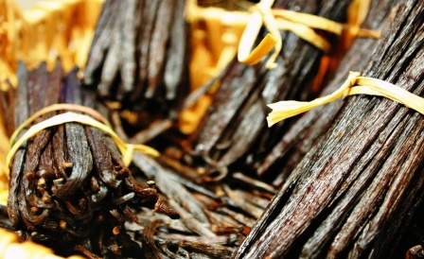
ЗИМА
Восточные специи ЕЕ 0124
КЛЕНОВЫЙ СИРОП И ОРЕХ ПЕКАН FF 0334
ЧЕРНОЕ ДЕРЕВО И БУРБОНСКАЯ ВАНИЛЬ FF 3068
ориентальный фантазийный аромат восточных специй и пряностей, симфония рождественского вечера
сладкий аромат поджаренных орехов Пекан, кленового сиропа, коричневого сахара, ванили, сливочных нот и мягкого мускуса
сладкий восточный аромат с легкими аккордами жевательной резинки, яблока, мадагаскарской ванили и чувственным дополнением амбры, гваякового, эбенового и кедрового дерева
DIVINE
FF 3721
ЧЕРНИКА СО ЛЬДОМ FF 0339
HAUNTED WOODS
FF 5090
фруктово-древесный аромат раскрывается сладким яблоком, сочным апельсином и пряно-бальзамовым элеми, плавно переходящими в ориентальную композицию из пряной корицы, восточной розы, теплого кедра и фиалки,
таинственная композиция из сладостной черники и тропических ягод с аккордами мятной прохлады
благородная восточно-древесная композиция с центральными нотами ванили и пудровой магнолии, завершающими аспектами теплого мускуса и сандалового дерева
www.kff-trade.com

Slide 13
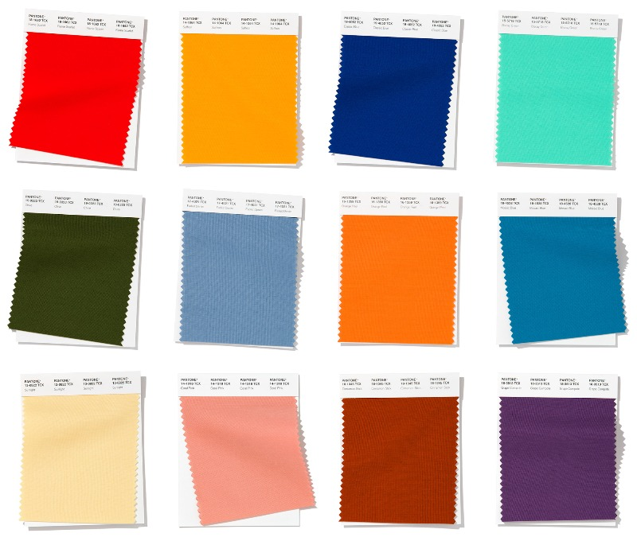
ЗИМА
PANTONE 19-1234 Rocky Road — Каменистая дорога
Rocky Road — это очень земной, но при этом роскошный темный коричневый оттенок.
PANTONE 19-4055 Galaxy Blue – Галактический синий
Глубокий, загадочный роскошный синий Galaxy Blue напоминает нам о глубинах Галактики.
PANTONE 18-4217 Bluestone – Голубой камень
Очень необычный припылённый оттенок зеленовато-синего Bluestone – это цвет спокойной решимости.
www.kff-trade.com

Slide 14
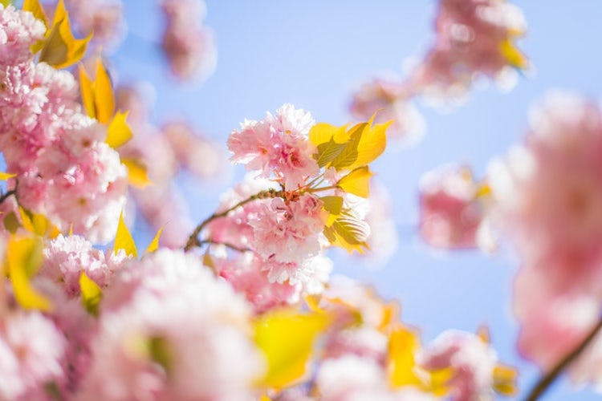
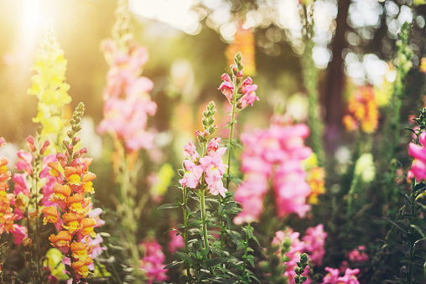
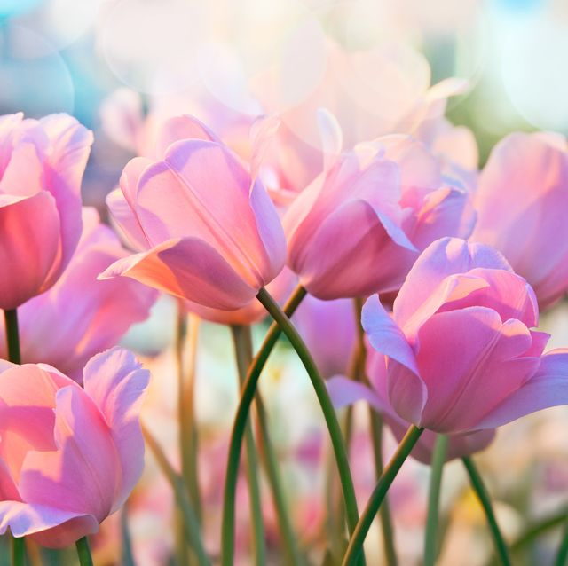
ВЕСНА
С приходом весны начинается сезон пробуждения. Вероятные ассоциации, вызываемые ароматами и цветами весны – это чувство авантюризма и свободы, ощущение молодости души и тела.
Соответственно эмоции, которые должны вызывать продукты у Потребителей, – это оптимизм, бодрость, вдохновение.
Главным ассоциативным якорем являются ароматы цветов и зелени.
www.kff-trade.com

Slide 15
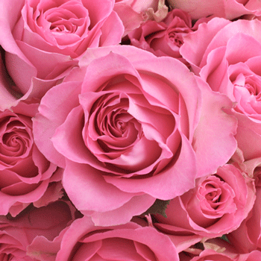
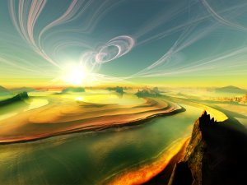
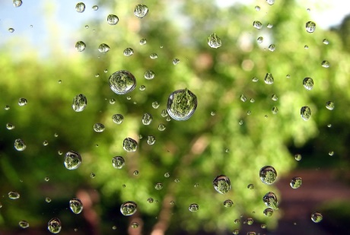
ВЕСНА
БУКЕТ РОЗ
FF 5095
MY FANTASY
FF 5100
СВЕЖЕСТЬ ПОСЛЕ ДОЖДЯ DD 3672
загадочная восточно-фруктовая композиция из ванильно-кремовой ириски, нежного ананаса, теплого мускуса и сандалового дерева
свежий аромат с зелено-цветочным сердцем из магнолии, зеленого чая и озоновых оттенков
изысканный цветочный букет из благоухающей бургундской и английской розы, герани, фиалки и тонких фруктовых оттенков малины
БОКАЛ ШАМПАНСКОГО
FF 5101
КОКТЕЙЛЬ ФРОУЗЕН FF 0332
ЛАНДЫШ
DD 3272
легкое пудрово-цветочное сочетание чувственной розы и фиалки, сочного яблока и красных ягод, теплого мускуса и пряной ванили
цветочно-фруктовый коктейль с нотами алкоголя, клубничного сиропа, розы, ландыша, магнолии и красных ягод, раскрывающегося розовым вином, фрезией и личи
утонченный аромат свежего цветка ландыша, нежный, чувственный, цветочный аккорд весеннего букета
www.kff-trade.com

Slide 16
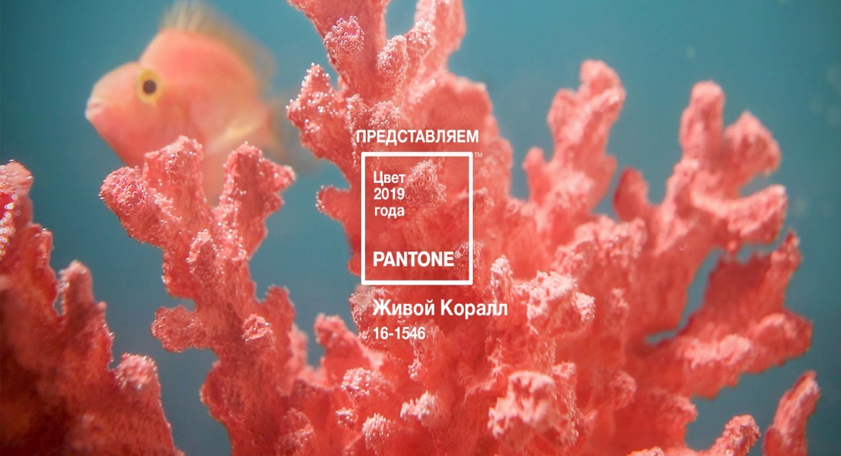
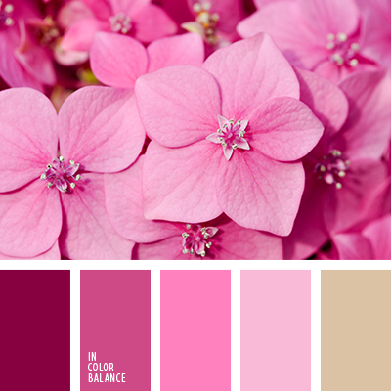
ВЕСНА
Характерным цветом весенней палитры можно назвать цвет года Пантон 2019 Живой коралл.
Брендовым считается розовый цвет и все его оттенки.
Эмоциональная направленность - романтизм, ностальгия. Можно выделить оттенки красного, оранжевого, теплую зеленую цветовую гамму.
www.kff-trade.com

Slide 17
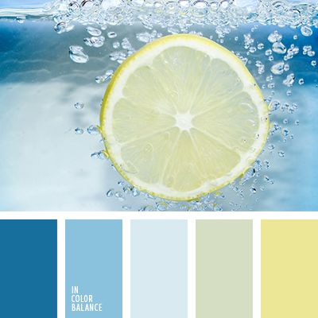
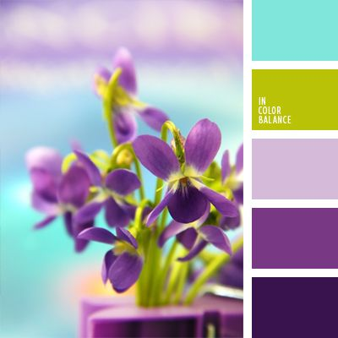
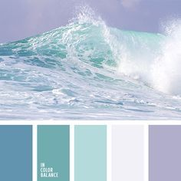
ЛЕТО
Летние ароматы создаются свежими, водными, озоновыми, воздушными, цитрусовыми. В них присутствуют запахи тропических фруктов, различных цветов, ягод, цитрусовых
www.kff-trade.com

Slide 18
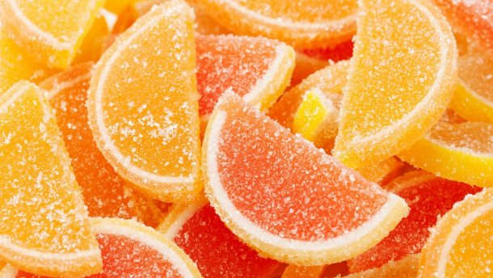
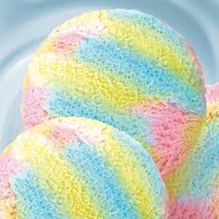
ЛЕТО
ТРОПИЧЕСКОЕ СОЛНЕЧНОЕ СИЯНИЕ FF 1105
БАБЛ ГАМ КОМПОЗИЦИЯ FF 1105
МАРМЕЛАД ИЗ КЛЕМЕНТИНА И ШАФРАНА FF 0337
фруктово-тропический запах водного яблока, дыни и свежего киви в окружении сочных экзотических фруктовых нот/гипоалллергенный
яркий фруктовый аромат розовой жевательной резинки со сладкими арбузно-персиковыми нотами и сахарными аккордами
сочный и сладкий праздничный мармелад, это цитрусовое трио клементина, мандарина и рубинового грейпфрута, дополненное золотыми специями: корица, гвоздика, шафран и ваниль
КОКТЕЙЛЬ ДЖИН ФИЗЗ EE 0086
ГРЕЙПФРУТ И БАЗИЛИК FF 1100
Белый абрикос и тигровая лилия
DD 3690
цитрусовый коктейль с нотами алкоголя, свежестью лимонной цедры, лайма, тонизирующей воды и можжевелового коньяка, в дополнении грушевых нот, цветка апельсина и алкогольных аккордов рома, виски и Кальвадоса (яблочная водка)
свежее экзотическое сочетание цитрусового грейпфрута, сочного лимона, пикантного душистого базилика и специй
насыщенные, сочные, полные мякоти фрукты – микс абрикоса, персика и нектарина утопают в окружении тигровой лилии и экзотических цветов
www.kff-trade.com

Slide 19
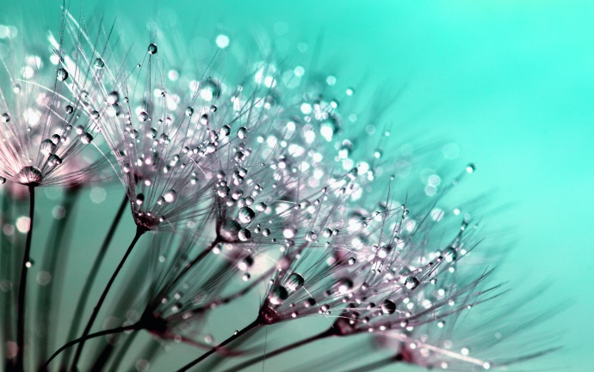
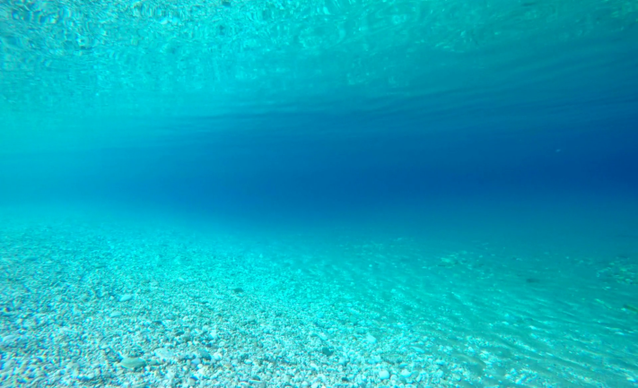
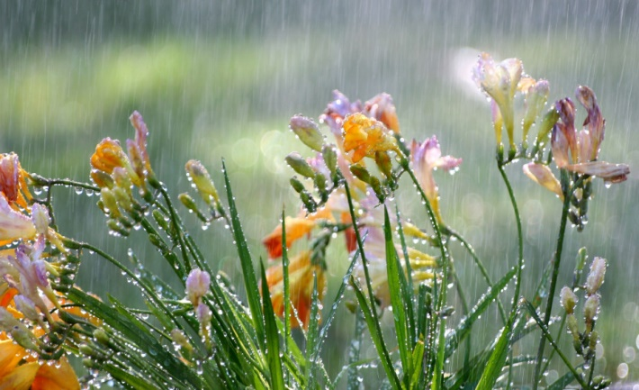
Тренды и концепты 2020 года
Большое влияние на ароматы, которые будут задавать ольфакторную тенденцию в последующий 2020 год, оказывают актуальные мировые проблемы, такие как защита океана от загрязнений пластиком и защита кожи человека от жизни в мегаполисе.
Следующий брендовый цвет - голубой. Он естественным образом ассоциируется с природой, морем, натуральностью.
www.kff-trade.com

Slide 20
СПАСИБО ЗА ВНИМАНИЕ!

